Slide 1
Dubbo源码学习2 reference bean发起调用
Chenxiaguang 20160903

Slide 2
回顾reference bean结构1
类名：
com.alibaba.dubbo.common.bytecode.proxy0
构造函数：
public <init>(java.lang.reflect.InvocationHandler arg0)
{
handler=$1;
}
默认构造函数：
存在
字段：
public static java.lang.reflect.Method[] methods;
private java.lang.reflect.InvocationHandler handler;
实现接口：
com.alibaba.dubbo.rpc.service.EchoService,
org.simonme.dubbo.demo.provider.service.HelloService

Slide 3
回顾reference bean结构2
方法：
public void sayHello(java.lang.String arg0)
{
Object[] args = new Object[1];
args[0] = ($w)$1;
Object ret = handler.invoke(this, methods[0], args);
}
public java.lang.Object $echo(java.lang.Object arg0)
{
Object[] args = new Object[1];
args[0] = ($w)$1;
Object ret = handler.invoke(this, methods[1], args);
return (java.lang.Object)ret;
}
clazz.getField("methods").set(null, methods.toArray(new Method[0]));

Slide 4
分析proxy0的handler字段
据上面回顾的proxy0的sayHello方法实现，我们需要分析handler字段
在分析调试中发现handler字段实现是com.alibaba.dubbo.rpc.proxy.InvokerInvocationHandler
依靠一系列的invoker完成调用，这些onvoker链式嵌套(比如：通过内部类及其外围变量形成的链式 ProtocolFilterWrapper line75，91,后面有详细介绍)
MockClusterInvoker // 此处插入mock
FailoverClusterInvoker // 此处（父类）插入负载均衡策略…

Slide 5
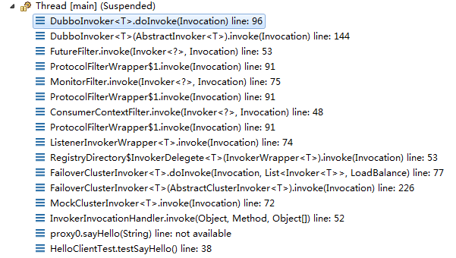
Invoker调用堆栈(链路)
从testSayHello测试用例起非常清晰的展示了经过了哪些invoker

Slide 6
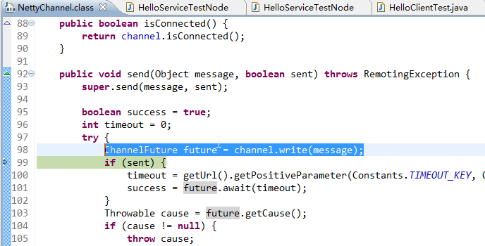
真正发起调用的地方1
此处98行会真正将请求写入给provider侧

Slide 7
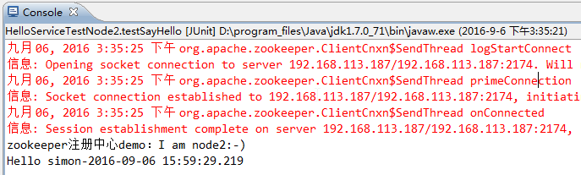
真正发起调用的地方2
上一页的98行执行完之后，provider侧就会打出这条问候

Slide 8
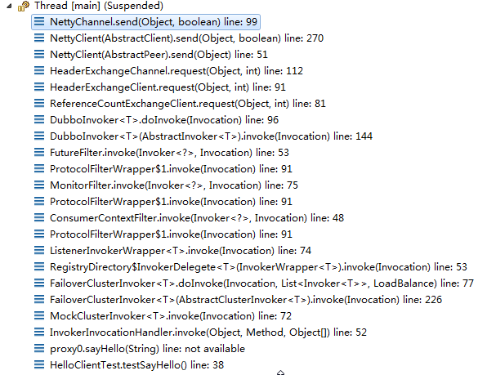
真正发起调用的地方3
调用堆栈

Slide 9
调用的请求如何编码1
过程：
调用的请求会被统一封装成dubbo的Request对象
经过dubbo的DubboCodec的encodeRequest(ExchangeCodec)方法进行编码
DubboCodec通过NettyCodecAdapter与netty自身机制对接，通过netty的ChannelPipeline增加decoder，encoder

Slide 10
调用的请求如何编码2
编码用的什么协议序列化
默认采用hessian Hessian2Serialization
除了写入了request对象 还写入了哪些要素
dubbo版本 服务版本 服务路径 方法名 方法参数类型等。具体参见DubboCodec.encodeRequestData
编码后的数据大小 编码性能

Slide 11
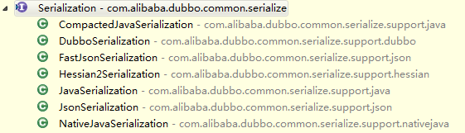
调用的请求如何编码3
可选的序列化协议有：

Slide 12
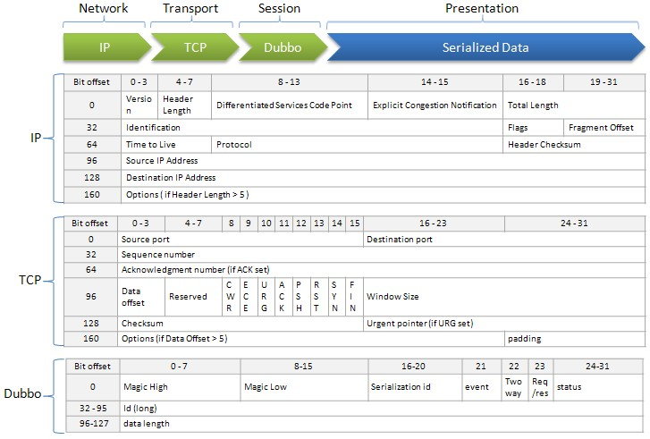
调用的请求如何编码4

Slide 13
调用返回的结果如何处理
Test case org.simonme.dubbo.demo.consumer.registercenter.zookeeper.UserClientTest.testQueryUser()
注意对service配置设置timeout 否则默认1s超时 不方便调试
返回值类型(User)需要实现序列接口
编码： DubboCodec.encodeResponseData 服务侧
结果封装类： DecodeableRpcResult

Slide 14

请求的编码与响应的解码是否在同一线程1
不在同一线程：
本例:发起服务调用的(请求编码)是在主线程
接收服务调用结果(响应解码)在netty的IO线程

Slide 15
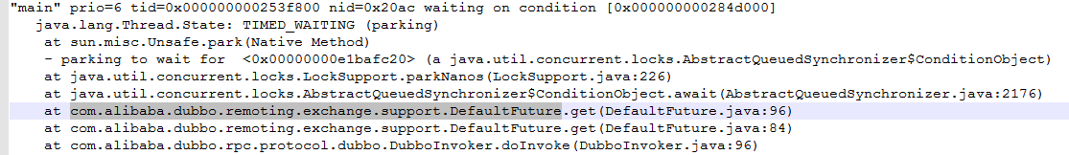
请求的编码与响应的解码是否在同一线程2
发起方法调用的调用的线程如何等待结果
在发起方法调用后，用jstack观察堆栈，很容易发现是DefaultFuture get做了等待
Condition await (支持超时) / signal
DefaultFuture future = FUTURES.remove(response.getId());Id 维护的规则是什么

Slide 16
服务的配置信息
服务的配置信息在dubbo内部是怎样表示的？以url的形式：
dubbo://192.168.56.1:20890/org.simonme.dubbo.demo.provider.service.HelloService?anyhost=true&application=consumer-of-helloworld-app&check=false&dubbo=2.4.9&interface=org.simonme.dubbo.demo.provider.service.HelloService&methods=sayHello&pid=10196&side=consumer&timestamp=1472900387732
调用过程中会在url中获取相应的配置项的值 比如MonitorFilter会在url中获取是否配置了需要监控
if (invoker.getUrl().hasParameter(Constants.MONITOR_KEY)) {

Slide 17
DubboInvoker实例何时创建
根据DubboInvoker实例创建的调用堆栈分析
ProtocolFilterWrapper.buildInvokerChain 是如何实现链的
迭代filters并调用其invoke方法、Invoker的匿名内部类配合外围变量next 的使用 形成链路

